Slide 1

1
Démarche et Process BD2M
Octobre 2019

Slide 2
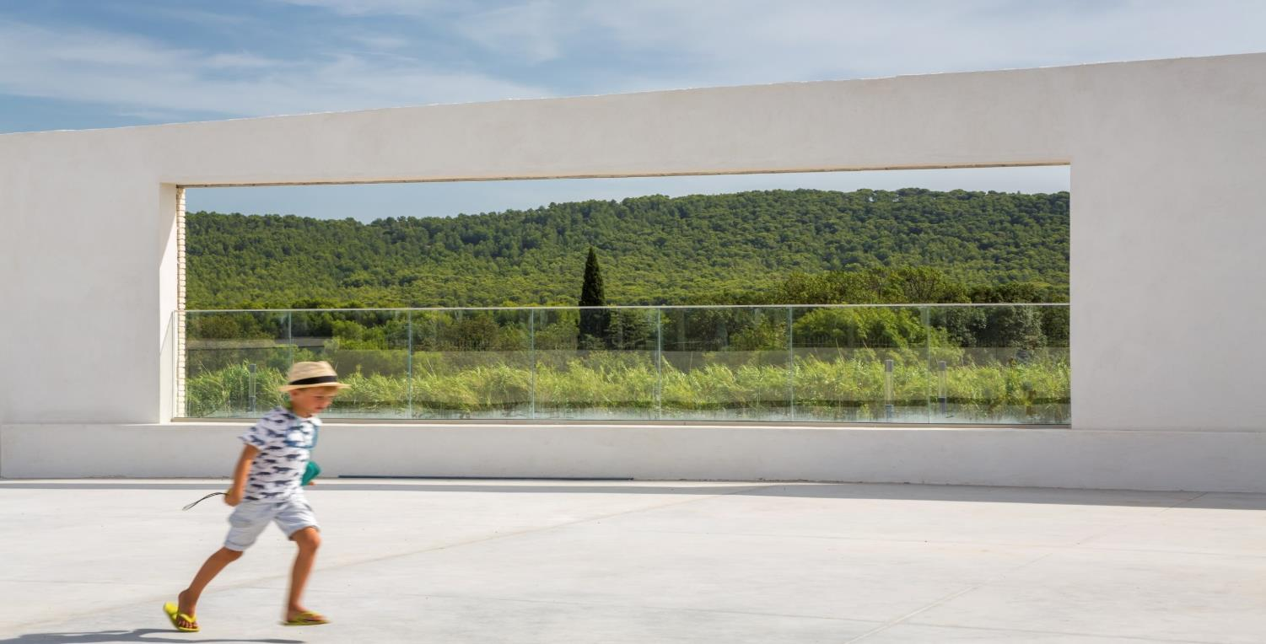

SOMMAIRE :
Principes BDM – BD2M
Les spécificités BD2M
Processus BD2M
2

Slide 3
3
Principes BDM – BD2M

Slide 4
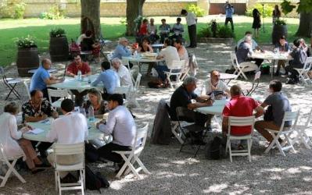

Démarche vertueuse
4
Groupes de travail interprofessionnels
Produisent
le référentiel BD2M
2!
Evaluation publique
Commissions
Prise en compte par les groupes de travail
Evolution du référentiel
Conception, réalisation et usage
Retours d’expériences

Slide 5
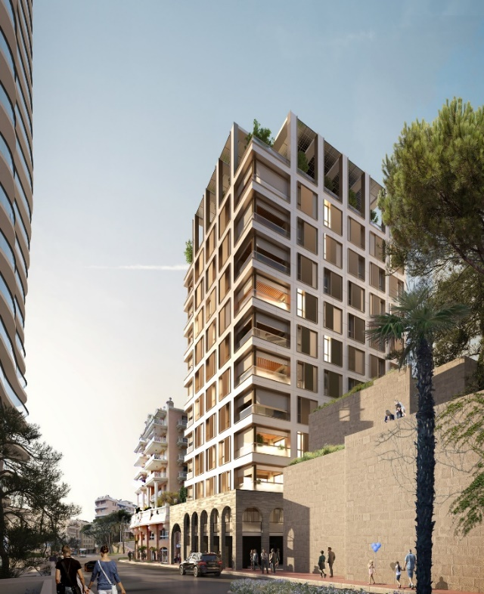
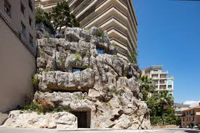
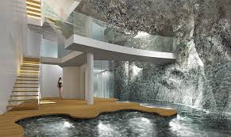
4 Typologies BD2M
5
BATI TERTIAIRE et LOGEMENT
NEUF et REHABILITATION

Slide 6

Thématiques
6
GESTION DE PROJET
MATERIAUX
EAU
SOCIAL ET ECONOMIE
TERRITOIRE ET SITE
ENERGIE
CONFORT ET SANTÉ
7 Thèmes : une vision globale et transversale pour faire émerger des projets exemplaires face aux enjeux climatiques et à la baisse des énergies fossiles.
La qualité environnementale n’est pas réduite à l’énergie

Slide 7
Phases d’évaluation
7
Réalisation
1
Livraison du bâtiment
3
2
Usage
Conception
2 années d’exploitation
Niveau APD
A venir: Un Guide de Management de projet
0 Faisabilité Programme 4 Après Usages

Slide 8




CALCUL DES POINTS
3 niveaux de reconnaissance
8
2
2
2
Des Prérequis incontournables
pour l’obtention des médailles
Un score à obtenir sur la base
des 300 critères du référentiel

Slide 9
Calcul des points
9
2
2
2
Grille du référentiel : 90 Points
Points supplémentaires de la commission
  Cohérence durable : 10 points
  Innovation : 5 points
3 niveaux de médaille (40, 60 et 80 points)

Slide 10
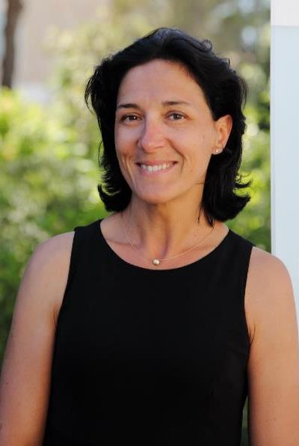

L’ACCOMPAGNATEUR BD2M
10
Un professionnel intégré au projet pour accompagner son évolution à l’aide des retours d’expériences.
1
2
3
4
Expérience
Formation
Commission
Conviction
5 ans minimum dans le bâtiment durable
Session de prise en main de la démarche BD2M
Participer à 3 commissions par an (à Monaco ou en région Sud)
Engagement charte accompagnateur

Slide 11
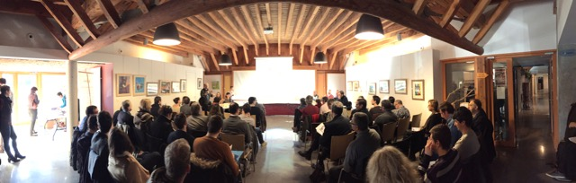
LA COMMISSION BD2M
11
La Commission Démarche BD2M tient compte des efforts consentis pour atteindre la meilleure qualité environnementale, sociale et économique possible dans un contexte donné.
… Les ingrédients de l’intelligence collective
Les membres de commissions seront constitués d’acteurs de Monaco et de la région Sud Provence Alpes Côte d’Azur. Une formation a eu lieu le 11 octobre 2019 sur le processus et la bienveillance.

Slide 12

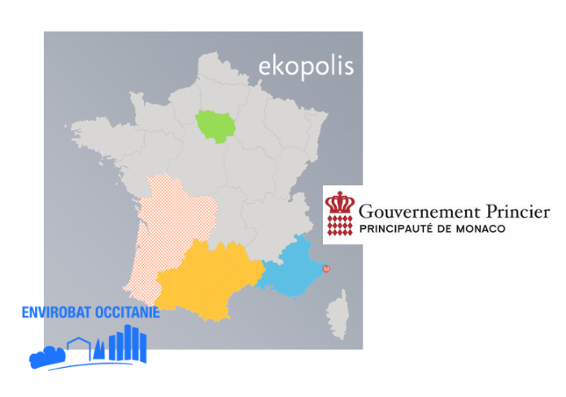




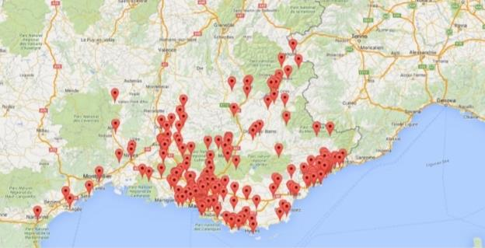
LE COLLECTIF DES DEMARCHES
Quartiers et bâtiments durables
12
12
500 opérations
1 700 000 m2
80 opérations
30 opérations

Slide 13
13
Les spécificités BD2M

Slide 14
Les Prérequis BD2M
14
Suppression du niveau CAP. 14 prérequis. 1 GT.
2
2
2
2
 | Bronze | Argent | Argent | Or
Analyse de site | Analyse de site étendue à d’autres thématiques est réalisée : Réseaux, ressources, biodiversité, architecture, sols, climat… | Analyse de site étendue à d’autres thématiques est réalisée : Réseaux, ressources, biodiversité, architecture, sols, climat… Une note complète cette analyse pour montrer comment le projet la prend en compte. | Analyse de site étendue à d’autres thématiques est réalisée : Réseaux, ressources, biodiversité, architecture, sols, climat… Une note complète cette analyse pour montrer comment le projet la prend en compte.
Bioclimatisme | Satisfaire équilibre apport/déperdition été hiver en cohérence avec l’usage des pièces, et les possibilités offertes par le site, sur la totalité du bâtiment. Les protections solaires sont adaptées aux orientations et doivent laisser passer la lumière naturelle. Les vitrages à contrôle solaire et les stores intérieurs ne permettent pas à eux seul de valider ce prérequis.
Espaces extérieurs | Des espaces extérieurs sont aménagés et les essences végétales choisies sont adaptées aux conditions locales
Matériaux | Obtenir 4 points dans la thématique matériaux | Obtenir 6 points dans la thématique matériaux |  | Obtenir 8 points dans la thématique matériaux

Slide 15
Les Prérequis BD2M
15
2
2
2
2
 | Bronze | Argent | Or
Performance énergétique | Le bâtiment respecte la RE Monégasque | Le bâtiment obtient une performance de -5% par rapport à la RE Monégasque | Le bâtiment obtient une performance de -10% par rapport à RE Monégasque. Mise en œuvre des énergies renouvelables. Il obtient le label OTIMU.
Suivi des consommations d'Energie | Des sous-compteurs sont installés pour suivre les consommations des postes chauffage, refroidissement, ECS, éclairage et auxiliaires (un enregistrement à minima trimestriel sera demandé pour la phase fonctionnement) En phase conception ces compteurs sont repérés sur le plan de l'installation. En phase réalisation, ces compteurs sont étiquetés, étalonnés et vérifiés.

Slide 16
Les Prérequis BD2M
16
2
2
2
2
2
2
 | Bronze | Argent | Or
Prérequis confort d'été STD | Une STD, simulation confort d'été est réalisée. Le formulaire BDM de simulation dynamique est à compléter (hypothèses de simulation avec cadrage de certaines et sorties demandés). Des simulations de mauvais usage et de cas extrêmes sont à présenter. Prérequis confort : Le pourcentage (en occupation), pour les zones représentatives en dehors de la zone de confort définit par la norme EN15251 doit être inférieur à 5% | Une STD, simulation confort d'été est réalisée ainsi qu'un prévisionnel des consommations tout usage. Le formulaire BDM de simulation dynamique est à compléter (hypothèses de simulation avec cadrage de certaines et sorties demandés). Des simulations de mauvais usage et de cas extrêmes sont à présenter. Prérequis confort : Le pourcentage (en occupation), pour les zones représentatives en dehors de la zone de confort définit par la norme EN15251 doit être inférieur à 3% | Idem Prérequis confort : Le pourcentage (en occupation), pour les zones représentatives en dehors de la zone de confort définit par la norme EN15251 doit être inférieur à 2%
Complément prérequis STD | La catégorie I définie par la norme EN15251 est à considérer pour les bâtiments neufs occupés par des personnes sensibles et fragiles (EHPAD, crèche, école maternelle, etc.). Pour le reste la catégorie II s’applique. La correction en fonction de la vitesse d'air comme défini dans la norme est limité. Dérogation si en occupation, sans mise en marche de la climatisation et hors période de chauffage, tous les points sont contenus dans le diagramme de Givoni en fonction d'une vitesse d'air réalisable sur le projet.

Slide 17
Les Prérequis BD2M
17
2
2
2
2
2
2
Coût global | Un calcul de coûts et bénéfices globaux est réalisé avec l'outil d'EnvirobatBDM. Les scénarios ont été coordonnés avec ceux de la STD. Un calcul des émissions de GES est fait. | Un calcul de coûts et bénéfices globaux est réalisé avec l'outil d'EnvirobatBDM. Les scénarios ont été coordonnés avec ceux de la STD. Un calcul des émissions de GES est fait. Le calcul est mis à jour en phase réalisation et usage. Au moins 3 scenarii énergétiques sont présentés
Accompagnement de projet | Accompagnement BD2M contractuel sur les 3 phases pour assurer la continuité du suivi du projet.
Collaboratif | 1 pt de cohérence durable sera mis en jeu en cas d’absence : EN CONCEPTION, du MOA et de l’architecte EN REALISATION, du MOA, MOE et au moins une entreprise EN USAGE, de l’architecte du MOA ou du gestionnaire
Gestion de projet | La démarche BD2M est prise en compte dès la phase programmation du projet. |  | Idem. Un écologue est présent dans l'équipe de maîtrise d'œuvre du projet.
Chantier propre | Le chantier est réalisé dans le respect des règles du chantier faible nuisance. Cette charte est suivie mensuellement avec tous les acteurs du chantier. Un suivi des déchets de chantier permet de valoriser ceux-ci le plus possible.
Etanchéité a l'air |  | Un test d'étanchéité à l'air intermédiaire est réalisé au clos couvert avec l'ensemble des acteurs du chantier avec recherche de fuites d'air (aucun seuil n'est imposé pour la mesure)

Slide 18
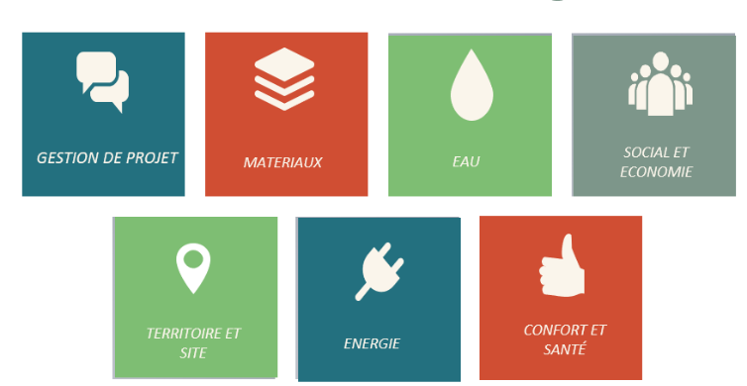
Le référentiel BD2M
18
Sur la base d’un contexte Urbain dense / Littoral Méditerranéen.
3 GT ont permis de travailler les 7 thématiques et d’établir les 4 grilles:
  Logement collectif Neuf et rénovation
  Tertiaire Neuf et rénovation.
Quelques chiffres:
40 nouveaux critères
59 modifiés
180 identiques ou complétés
36 critères supprimés

Slide 19
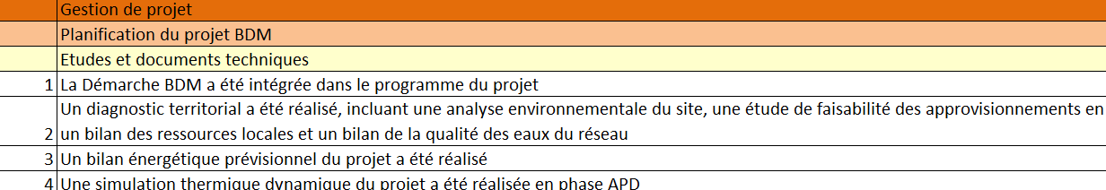
Le référentiel BD2M
19
Rappel fonctionnement de la grille:
1. THEME
1.1 Objectifs
1.1.1 Sous-objectifs
          1.1.1.1 critères = moyens pour les atteindre
          1.1.1.2 …

Slide 20
Le référentiel BD2M
20
Pondération spécifique des THEMES :
Les Objectifs et sous-objectifs sont ensuite pondérés, proportionnellement ou en fonction de leur importance
Un critère n’est pas égal à un point. Certains critères sont opposés, les points sont répartis par sous-objectif.

Slide 21
Territoire et site
21
Optimisation du choix du site
  Densité et mixité urbaine
1.1.2.2 Le projet permet d'offrir une diversité d'usage par rapport à son environnement tout en gardant une cohérence d'ensemble
  Modes de transports doux
1.1.4.3 Une station de vélo électrique libre service est à proximité immédiate du projet (<200m) ou le projet intègre la création d'une station.
1.1.4.5 Le projet intègre l'installation d'équipements de bornes de recharges électriques communicantes
1.1.4.4 Le projet permet de mobiliser des places pour l'autopartage

Slide 22
22
Matériaux
Matériaux biosourcés et matériaux intermédiaires
Encourager le développement de filières locales de matériaux éco performants
Création d’un niveau de détail pour les postes d’isolation avec différenciation plancher haut, mur et plancher bas.
Exemple: Isolation de la toiture
  Utilisation de matériaux intermédiaire en quantité notable (>20%)
  Utilisation de matériaux intermédiaire en quasi totalité (>80%)
  Utilisation de matériaux biosourcés/premiers en quantité notable (>20%)
  Utilisation de matériaux biosourcés/premiers en quasi totalité (>80%)
  Issu de filière locale
Minimiser le recours aux matériaux neufs
Rénovation, Economie circulaire, recyclage, réemploi des matériaux.
2.3.1.5 En cas de déconstruction, les matériaux et équipements démontés sont revalorisés ou réutilisés. (ou il n'y a pas de déconstruction)

Slide 23
Energie
23
Adapter le référentiel à la nouvelle Réglementation Energie entrée en vigueur au 1er janvier 2019.
Sobriété construction/rénovation
3.1.1.3 Le bâtiment consomme – 5/10/20 % du Cep max
3.1.1.6 Le bâtiment atteint le label OTIMU 1/2/3 étoiles
3.1.1.7 La faisabilité d'un bâtiment passif à 15 kWh/m².an maximum de besoin de chauffage et 15 kWh/m².an maximum de besoin de refroidissement/déshumidification d'air, a été étudiée sur le plan technique et économique (Analyse en coût global).
3.1.1.9 Le bâtiment rénové consomme –20/30 % par rapport à l'état initial (sur les 5 usages réglementaires)

Slide 24
Energie
24
Adapter le référentiel à la nouvelle Réglementation Energie entrée en vigueur au 1er janvier 2019.
Efficacité
Efficacité des équipements techniques
3.2.1.1 Les points lumineux sont équipés d'ampoules basse consommation et la puissance d'éclairage est limitée à 5W/m² et 10W/m² pour les locaux de grande hauteur.
3.2.1.10 Des ascenseurs à basse consommation sont retenus et les circulations sont conçues pour diminuer le nombre d'ascenseurs
3.2.1.11 Des escalators (ou monte-voitures) à basse consommation sont retenus et les circulations sont conçues pour diminuer le nombre d'escalators , ou il n'y a pas d'escalator.
3.2.2.7 En réhabilitation: l'isolation des réseaux d’ECS est de classe 4 (int/ext/local non chauffé) et le réseau de chauffage est à minima en classe 2 (ext/ local non chauffé).
3.2.2.10 Un plan de vérification avec étalonnage est prévu pour les GTC/GTB accompagné d'une phase non négligeable de test.
Etudes maintenance comptage
3.2.2.15 Une mission de commissionnement des installations techniques est réalisée (notamment si projet <5000m² SHOC)

Slide 25
Energie
25
Adapter le référentiel à la nouvelle Réglementation Energie entrée en vigueur au 1er janvier 2019.
Efficacité
Monitoring des équipements
3.2.3.2 Les consommations de chauffage, de refroidissement et d'eau chaude sanitaire sont mesurées et affichées par logement.
3.2.3.7 Les systèmes énergétiques peuvent être pilotés par l’occupant à distance.
3.3.1.12 La production d'énergie renouvelable (y compris pour le solaire thermique) est comptée et affichée
Energies renouvelables
3.3.1.4 Le projet se raccorde ou anticipe le raccordement aux boucles de thalasso-thermie ou tout autres réseaux de chaud/froid urbain.
3.3.1.5 Le projet utilise un système de récupération d'énergie sur les énergies fatales du type eaux grises ou autre process.
3.3.1.9 Le projet souscrit a un contrat de fourniture d'énergie renouvelable.
3.3.1.10 La production d'énergie renouvelable est prioritairement auto-consommée.

Slide 26
Eau
26
Réduction de la consommation
4.1.1.3 Les consommations d'eau sont visibles par l'occupant de manière journalière ou hebdomadaire et peuvent être comparées par des moyennes définies par typologie.
4.1.1.4 Des systèmes d'irrigation économes sont mis en œuvre pour les espaces végétalisés.
Valorisation des eaux de récupération
4.2.1.1 Un système de filtration des eaux non potable est prévu sur la parcelle permettant leur valorisation
4.2.1.3 Les espaces verts n'ont pas de besoin en arrosage (jardin adapté au climat) ou sont arrosés exclusivement par l'eau de récupération
4.2.1.4 Un système de récupération énergétique des eaux usées est prévu
4.2.1.5 Une étude d'impact de l'infrastructure sur le réseau hydrographique souterrain a été réalisée
4.2.1.6 Les eaux souterraines récupérées sur le projet sont valorisées

Slide 27
27
Confort et santé
Satisfaire le confort thermique
  Ventilation naturelle
  5.1.1.3 Les constructions à usage permanent sont isolées par l'extérieur ou dans la masse, dans le cas où la surventilation nocturne est possible.
  5.1.1.5 Les murs, cloisons, planchers et plafonds à forte inertie représentent une surface au moins égale à la surface totale des pièces de vie, dans le cas où la surventilation nocturne est possible.
  5.1.1.17 Des brasseurs d'air fixes sont installés pour améliorer le confort
  STD
  5.1.1.11 La STD permet de justifier que 80% des locaux ont une durée d'inconfort inférieure au pourcentage définie dans le prérequis.
  5.1.1.12 Les locaux climatisés ne seront pas climatisés en dessous de 25°C si la température extérieure ne dépasse pas 30°C. Si la température extérieure est supérieure à 30°C, les locaux climatisés ne seront par refroidis en dessous de -5°C de la température extérieure.
  Régulation climatisation/chauffage/VMC
  5.1.1.2 La température de chauffage en hiver est de 20°C résultant (et non température d'air)
  5.1.1.14 La régulation du système de chauffage / refroidissement est conçue pour prendre en compte les différentes orientations/masques des façades, ce qui peut comprendre l'installation de plusieurs sondes extérieures de température.

Slide 28
28
Confort et santé
Se protéger des apports solaires en été et les utiliser en hiver
5.1.2.2 Le bâtiment est doté de solutions architecturales d'occultation permanente du rayonnement solaire direct d’été
5.1.2.3 Aucune pièce à occupation prolongée ne dispose de fenêtre non efficacement protégée du rayonnement solaire de saison chaude, tout en préservant le confort (ventilation et lumière naturelle)
Confort acoustique et visuel
5.2.1.3 Les locaux de sommeil n'ont pas de fenêtres donnant directement sur une voie classée d'un point de vue acoustique
  Lumière naturelle
  5.2.2.1 Au moins 80% des pièces et locaux à occupation prolongée disposent d'au moins une fenêtre donnant sur l'extérieur ou sur un puits de lumière
  5.2.2.2 Au moins 80% des pièces et locaux à occupation prolongée bénéficient d'un horizon supérieur à 10 mètres

Slide 29
29
Confort et santé
Qualité de l’air et risques sanitaires
  Qualité de l’air intérieur QAI
  5.3.1.5 Le bâtiment est surventilé en permanence à minima une semaine avant l'emménagement afin d'évacuer les possible polluants de la fin de chantier.
  5.3.1.6 La qualité de l'air intérieur (émission de CO2, COV, particules fines, perturbateurs endocriniens) est maîtrisée pendant le fonctionnement du bâtiment
  Risques sanitaires divers
  5.4.1.1 Il n'y a ni transformateur ni câble haute tension à proximité des pièces de vie ou le projet s'en protège.
  5.4.1.2 Le projet intègre des branchements dans les pièces à occupations prolongées pour se connecter en filaire et prévoit de commander les prises des boxs par des interrupteurs avec voyant permettant ainsi de couper le WIFI.

Slide 30
Social et économie
30
Analyse coûts-bénéfices durables
6.1.1.6 Le projet permet de préserver le patrimoine bâti.
Promouvoir l’économie sociale et solidaire
6.2.2.2 Des dispositions sont prises pour favoriser l'intégration de populations soumises à des difficultés d'accès à l'emploi
6.2.2.3 Des séances de formation technique sont prévues sur le chantier.
6.2.2.4 80% des entreprises du projet sont basées localement (Monaco et limitrophes)
6.2.2.7 Le projet prévoit des locaux favorisant l'économie sociale et solidaire : espace pour une ressourcerie, atelier de réparation de vélo, agriculture partagée (type AMAP), etc...
Prévention des risques et compensation des préjudices
6.5.1.5 Il est mis en place de bonnes conditions sanitaires (base vie chantier) pour les ouvriers
6.5.1.7 Les conditions d'accès au chantier notamment pour les livraisons ont été prévues notamment la mise en sécurité des riverains
6.5.2.1 Le maître d'ouvrage souscrit une assurance globale chantier et tout risque chantier

Slide 31
Gestion de projet
31
Planification du projet BD2M
7.1.1.6 Une charte de chantier propre est incluse aux DCE.
7.1.1.7 La conception du bâtiment permettra de limiter la production de déchets de chantier
7.1.1.9 Une étude d'impact environnementale est réalisée.
7.1.1.10 Un planning de suivi de la biodiversité a été mis en place et un bilan de l'intégration de la biodiversité est réalisé à minima 2 ans après la réception du bâtiment.
7.1.1.11 Un plan de gestion par phase (Conception/Réalisation/Usage) de la qualité de l'air intérieur est prévu
7.1.1.15 Un audit énergétique est réalisé avant l'entrée en vigueur de l’obligation.
7.1.1.17 Le programme de travaux se base sur les résultats de l'audit énergétique.
7.1.1.18 Un calcul d’ACV a été réalisé

Slide 32
32
Gestion de projet
Gérer les déchets et nuisances de chantier
7.1.2.8 Une communication spécifique sur l'approche environnementale du projet est mise en place dans le cadre du chantier (affichage façade, barrière chantier, ou événement, etc.)
7.1.2.9 Le chantier minimise les impacts sur la biodiversité, notamment les rejets directs et indirects vers le milieu marin et les arbres sont protégés
7.1.2.14 La DPUM et la DAU ont été consultés pour optimiser la planification du chantier.
7.1.2.15 Un planning de gestion des approvisionnement est mis en place et respecté.
Savoir-faire des professionnels
7.2.1.1 Un équilibre homme-femme est constaté a minima dans l'équipe de conception
7.2.1.2 Un assistant à maîtrise d'ouvrage Qualité Environnementale a été missionné pour l'ensemble du projet (programme, conception, suivi de chantier et évaluation en fonctionnement)
7.2.1.4 Tous les mois, une réunion est organisée sur chantier pour former, sensibiliser les intervenants à la démarche BD2M en cours et aux implications sur leurs missions
7.2.1.7 L'assistant à Maîtrise d'ouvrage/d'oeuvre Qualité Environnementale justifie d'au moins un précédent projet reconnu BD2M ou BDM
7.2.1.11 Un écologue intervient sur le projet

Slide 33
33
Le Processus BD2M

Slide 34
Comment faire du BD2M?
34
Analyse du document
8 étapes
Contact avec équipe BD2M/MTE
Intégration de l’accompagnateur dans l’équipe projet
Remplir la demande de reconnaissance BD2M
Choix du niveau d’ambition selon les 7 thèmes
Phase conception
Phase réalisation
Phase Usages
Synthèse et Mémo

Slide 35

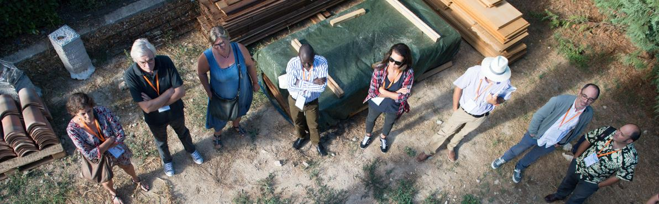
35
MERCI

